Slide 1

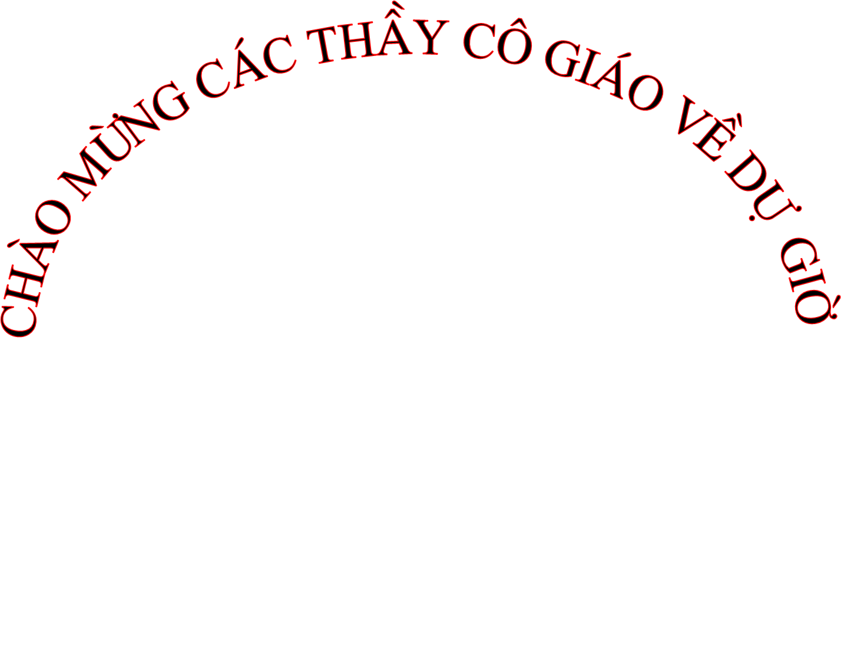


Chia sẻ về chủ điểm và Bài đọc 1: Bờ tre đón khách
Lớp 2E
Giáo viên: Trương Thị Tố Mai

Slide 2
Thứ hai ngày 26 tháng 02 năm 2024
Tiếng Việt
Bài 24: Những người bạn nhỏ

Slide 3
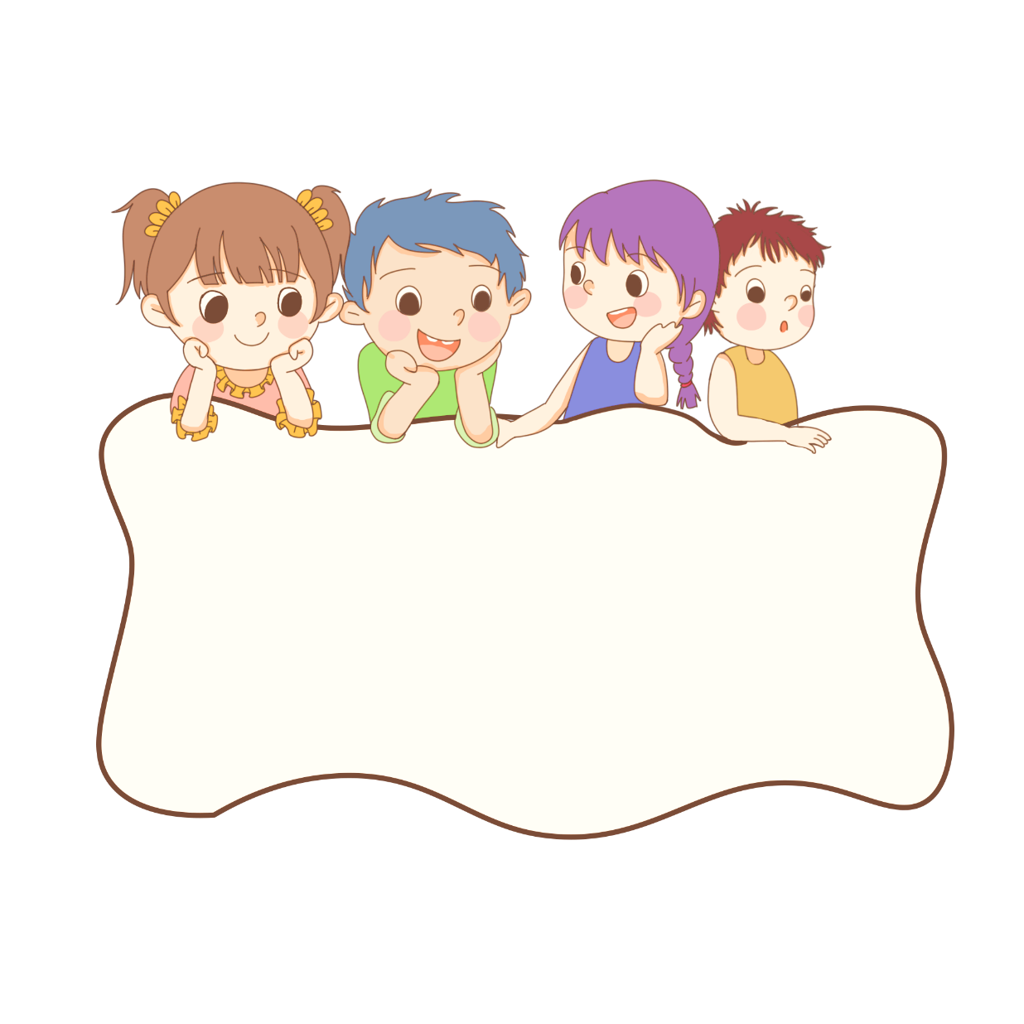
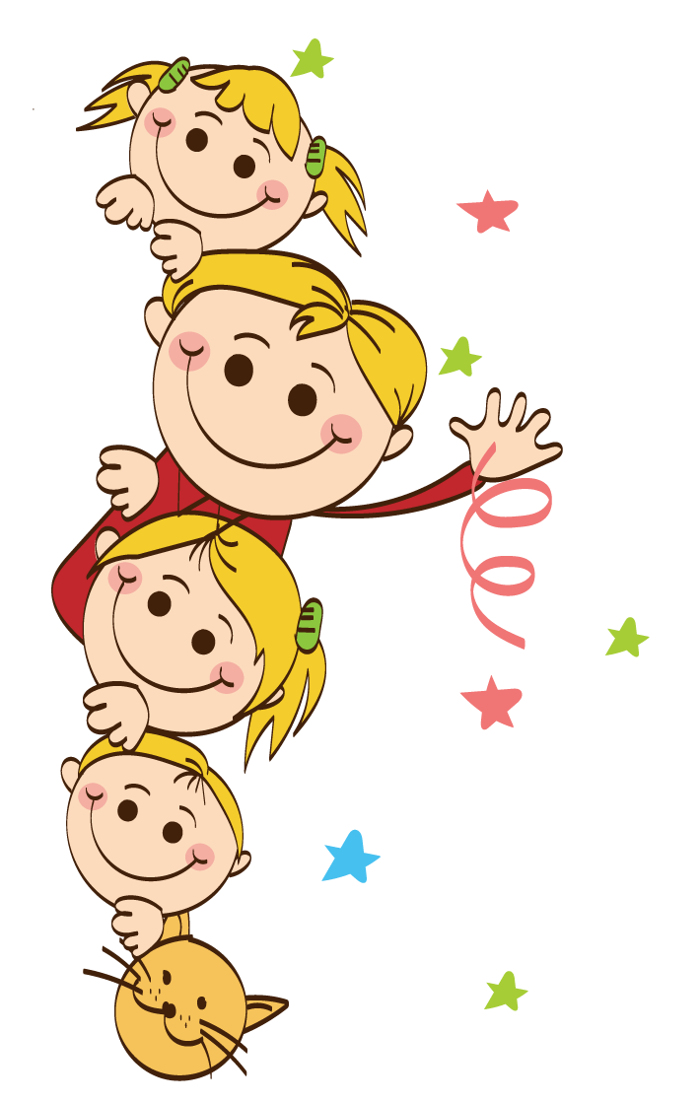

CHIA SẺ

Slide 4
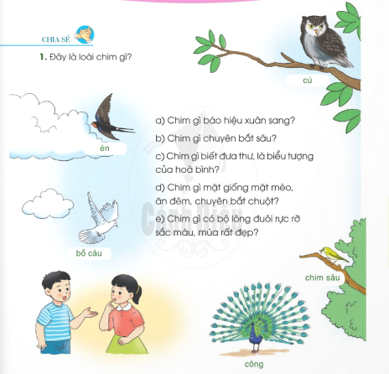
1. Đây là loài chim gì ?

Slide 5

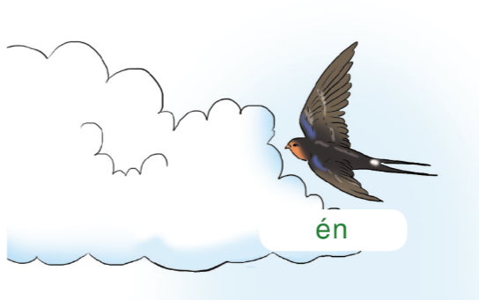
Chim gì báo hiệu xuân sang?
Chim én

Slide 6
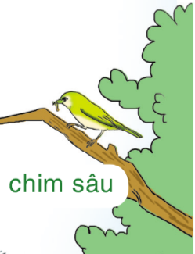
Chim gì chuyên bắt sâu?
Chim sâu

Slide 7
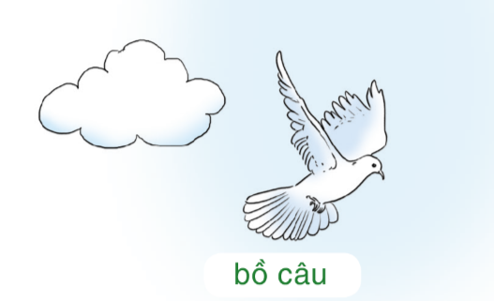
Chim gì biết đưa thư, là biểu tượng của hòa bình?
Chim bồ câu

Slide 8
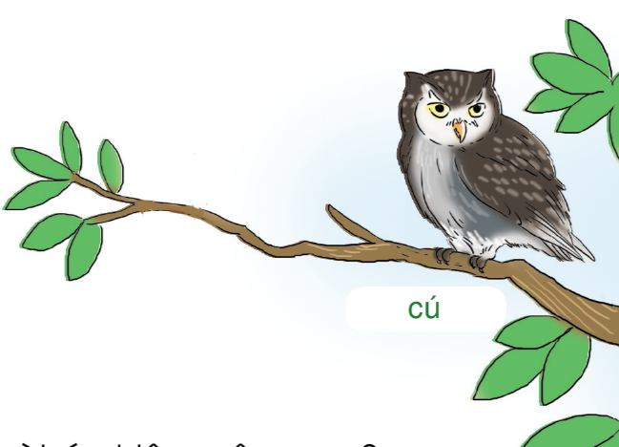
Chim gì mặt giống mặt mèo, ăn đêm, chuyên bắt chuột?
Chim cú

Slide 9
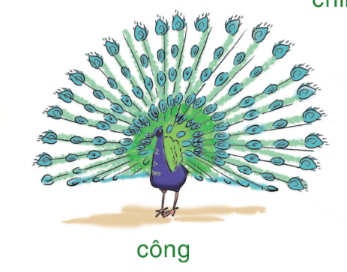
Chim gì có bộ lông đuôi rực rỡ
sắc màu, múa rất đẹp?
Chim công

Slide 10
2: Theo em, các loài chim mang đến những lợi ích gì cho con người?

Slide 11
Các loài chim mang đến những lợi ích cho con người là :
+ Chim én giúp báo hiệu mùa xuân về.
+ Chim sâu bắt sâu giúp cho cây tươi tốt.
+ Chim bồ câu biết đưa thư.
+ Cú mèo bắt chuột.
+ Chim công có bộ lông đuôi sắc màu, múa đẹp tô điểm cho cuộc sống.
+ Chim hải âu báo bão, là bạn của người đi biển.
+ Chim họa mi, sơn ca, khướu mang lại tiếng hót líu lo, giúp con người giải trí, thư giản.

Slide 12
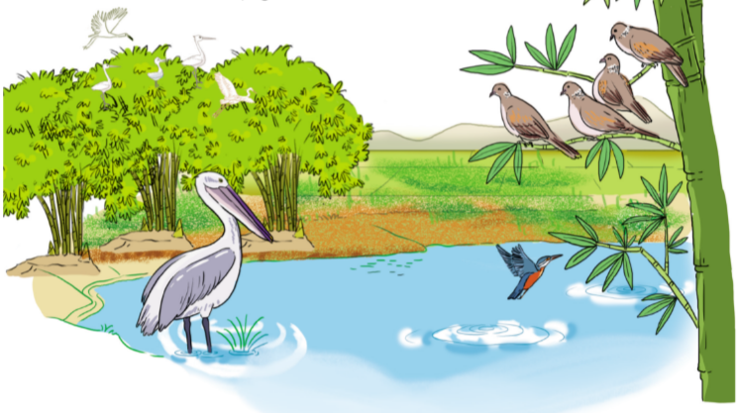

Slide 13

BỜ TRE ĐÓN KHÁCH
Võ Quảng

Slide 14
Thứ hai ngày 26 tháng 02 năm 2024
Tiếng Việt
Bài 24: Những người bạn nhỏ
Bài đọc 1: Bờ tre đón khách

Slide 15
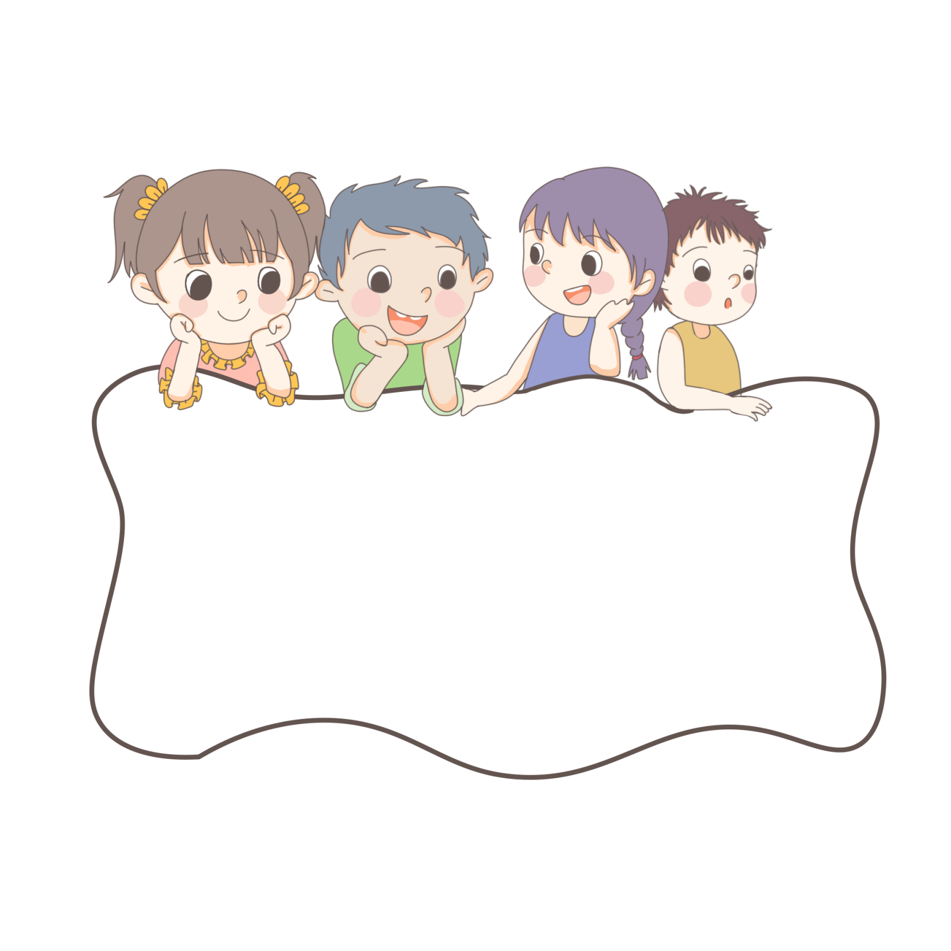

Luyện đọc

Slide 16

Bờ tre đón khách
(Trích)
Luyện đọc
Bờ tre quanh hồ
Suốt ngày đón khách
Một đàn cò bạch
Hạ cánh reo mừng
Tre chợt tưng bừng
Nở đầy hoa trắng
Đến chơi im lặng
Có bác bồ nông
Đứng nhìn mênh mông
Im như tượng đá
Một chú bói cá
Đỗ xuống cành mềm
Chú vụt bay lên
Đậu vào chỗ cũ
Ghé chơi đông đủ
Cả toán chim cu
Ca hát gật gù:
“Ồ, tre rất mát!”.
VÕ QUẢNG

Slide 17

Bờ tre đón khách
(Trích)
1
Bờ tre quanh hồ
Suốt ngày đón khách
Một đàn cò bạch
Hạ cánh reo mừng
Tre chợt tưng bừng
Nở đầy hoa trắng
Đến chơi im lặng
Có bác bồ nông
Đứng nhìn mênh mông
Im như tượng đá
2
Một chú bói cá
Đỗ xuống cành mềm
Chú vụt bay lên
Đậu vào chỗ cũ
Ghé chơi đông đủ
Cả toán chim cu
Ca hát gật gù:
“Ồ, tre rất mát!”.
VÕ QUẢNG

Slide 18
Lưu ý ngắt, nghỉ hơi những câu khó
Bờ tre quanh hồ/
Suốt ngày đón khách/
Một đàn cò bạch/
Hạ cánh reo mừng/
Tre chợt tưng bừng/
Nở đầy hoa trắng//

Slide 19

Luyện đọc nhóm
* Luyện đọc nối tiếp đoạn
- Lắng nghe bạn đọc, chú ý cách ngắt, nghỉ hơi trong câu thơ và lưu ý từ khó hiểu nghĩa có trong bài.

Slide 20
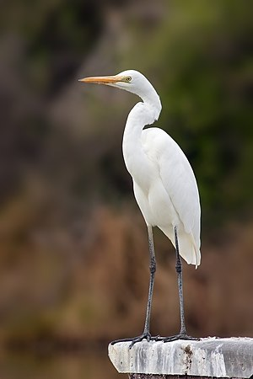
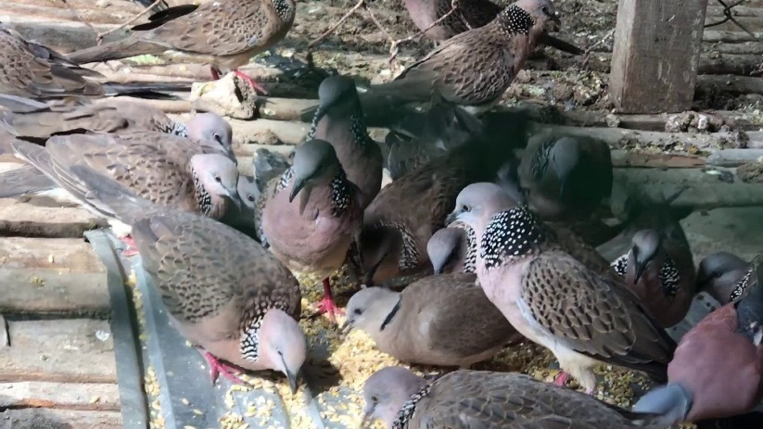
Toán: bầy, đàn, nhóm.
Cò bạch: cò trắng.
Gật gù: gật nhẹ nhiều lần, tỏ ý đồng tình.

Slide 21
Bờ tre đón khách
(Trích)
Bờ tre quanh hồ
Suốt ngày đón khách
Một đàn cò bạch
Hạ cánh reo mừng
Tre chợt tưng bừng
Nở đầy hoa trắng
Đến chơi im lặng
Có bác bồ nông
Đứng nhìn mênh mông
Im như tượng đá
Một chú bói cá
Đỗ xuống cành mềm
Chú vụt bay lên
Đậu vào chỗ cũ
Ghé chơi đông đủ
Cả toán chim cu
Ca hát gật gù:
“Ồ, tre rất mát!”.
VÕ QUẢNG

Slide 22
Thứ hai ngày 26 tháng 02 năm 2024
Tiếng Việt
Bài 24: Những người bạn nhỏ
Bài đọc 1: Bờ tre đón khách

Slide 23

XIN CHÂN THÀNH CẢM ƠN
QUÝ THẦY CÔ GIÁO VÀ CÁC EM
Notes:
23

